Slide 1


স্বাগতম
সাইবার নিরাপত্তা
(Cyber Security)
ডিজিটাল জগতে নিরাপদ থাকার উপায় ও সচেতনতা

Slide 2
পরিচিতি
সাইবার নিরাপত্তা
(Cyber Security)
মোঃ গাউসুল হক
সিনিয়র শিক্ষক
কালিকাপুর চৌকুনী বহুমুখী মাধ্যমিক বিদ্যালয়, কয়রা, খুলনা
বিষয়ঃ আইসিটি
শ্রেনিঃ ৯ম
অধ্যায়ঃ ২
সময়ঃ ৪০ মিনিট
ডিজিটাল জগতে নিরাপদ থাকার উপায় ও সচেতনতা

Slide 3
শিখনফল (Learning Outcomes)
এই পাঠ শেষে শিক্ষার্থীরা—
সাইবার নিরাপত্তা: সাইবার নিরাপত্তা কী এবং এর প্রয়োজনীয়তা ব্যাখ্যা করতে পারবে।
সাইবার হুমকি: প্রধান প্রধান সাইবার ঝুঁকি ও ম্যালওয়্যারের ধরন চিহ্নিত করতে পারবে।
অ্যাাকাউন্ট সুরক্ষা: শক্তিশালী পাসওয়ার্ড ও টু-ফ্যাক্টর অথেনটিকেশন (2FA) প্রয়োগ করতে পারবে।
নিরাপদ আচরণ: অনলাইনে নিরাপদ থাকার নিয়মাবলী মেনে দৈনন্দিন কার্যক্রমে সচেতন হতে পারবে।

Slide 4


পাঠ আলোচনা: সাইবার নিরাপত্তা কী?
সাইবার নিরাপত্তা (Cyber Security) হলো ইন্টারনেট ও কম্পিউটার নেটওয়ার্ক যুক্ত তথ্য প্রযুক্তি ব্যবস্থা, ডিভাইস এবং ডেটাকে অনাকাঙ্ক্ষিত আক্রমণ বা চুরি থেকে রক্ষা করার কৌশল।
•
ব্যক্তিগত তথ্যের গোপনীয়তা নিশ্চিত করা।
•
অনলাইন অর্থ লেনদেনে জালিয়াতি প্রতিরোধ।
•
ডিজিটাল সিস্টেম ও ফাইল নিরাপদ রাখা।

Slide 5

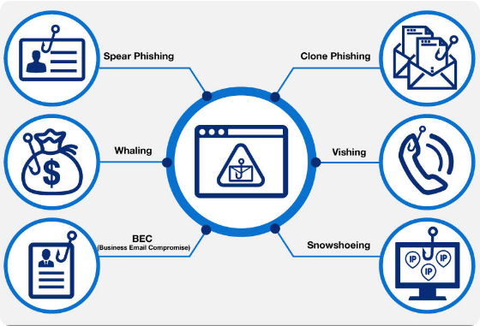
পাঠ আলোচনা: প্রধান সাইবার হুমকিসমূহ
•
ম্যালওয়্যার (Malware): ক্ষতিকারক সফটওয়্যার যা ডেটা চুরি বা ক্ষতিসাধন করে (যেমন: ভাইরাস, ট্রোজান)।
•
ফিশিং (Phishing): প্রতারণামূলক মেসেজ বা ভুয়া ওয়েবসাইট দিয়ে গোপন তথ্য হাতিয়ে নেওয়া।
•
আইডেন্টিটি থ্যাফ্ট: অন্য কারও পরিচয় ব্যবহার করে অনলাইনে অনৈতিক কাজ বা আর্থিক প্রতারণা।

Slide 6

একক কাজ (Individual Work)
সময়: ৫ মিনিট
•
১. 'সাইবার নিরাপত্তা' বলতে কী বোঝায়? এক বাক্যে খাতায় লেখো।
•
২. একটি শক্তিশালী পাসওয়ার্ড তৈরি করতে অন্তত ৩টি প্রয়োজনীয় উপাদানের নাম লেখো।

Slide 7

পাসওয়ার্ড ও অ্যাকাউন্ট সুরক্ষা
সামাজিক যোগাযোগ মাধ্যম ও ইমেইল নিরাপদ রাখতে কিছু মূল নিয়ম:
•
শক্তিশালী পাসওয়ার্ড: বড় ও ছোট হাতের অক্ষর, সংখ্যা এবং বিশেষ চিহ্ন (!, @, #) মিশিয়ে পাসওয়ার্ড দিন।
•
টু-ফ্যাক্টর অথেনটিকেশন (2FA): লগইনের সময় ওটিপি (OTP) বা সিকিউরিটি কোডের অতিরিক্ত স্তর যুক্ত রাখুন।
•
নিয়মিত পরিবর্তন: প্রতি ৩-৬ মাস পর পর পাসওয়ার্ড পরিবর্তন করার অভ্যাস গড়ে তুলুন।

Slide 8
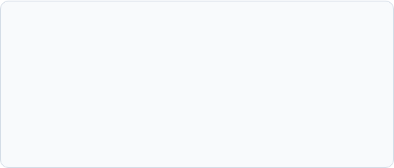
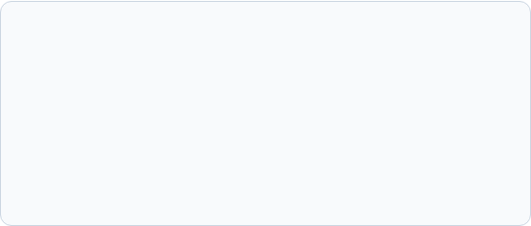
দলীয় কাজ (Group Work)
দল 'ক'
দল 'খ'
বিষয়: সামাজিক যোগাযোগ মাধ্যমে (Facebook, WhatsApp) নিরাপদ থাকার ৫টি সোনালী নিয়ম আলোচনা করে পোস্টার পেপারে তালিকা তৈরি করো।
বিষয়: ফিশিং মেসেজ বা অনাকাঙ্ক্ষিত লিংকের মাধ্যমে প্রতারণা থেকে বাঁচতে করণীয় ও বর্জনীয় পদক্ষেপগুলো সাজিয়ে লেখো।

Slide 9
মূল্যায়ন (Evaluation)
ক্রমিক | প্রশ্নাবলী | সঠিক উত্তর নির্দেশক
১ | 2FA এর পূর্ণরূপ কী? | Two-Factor Authentication
২ | নিচের কোনটি ম্যালওয়্যারের উদাহরণ? (ক) ভিপিএন (খ) ট্রোজান হর্স (গ) ফায়ারওয়াল | (খ) ট্রোজান হর্স
৩ | পাবলিক ওয়াই-ফাই (Public Wi-Fi) ব্যবহারের সবচেয়ে বড় ঝুঁকি কী? | ডেটা ইন্টারসেপশন ও তথ্য চুরি
৪ | সাইবার আক্রমণের শিকার হলে প্রাতিষ্ঠানিক সহায়তার জন্য কোথায় যোগাযোগ করতে হয়? | জাতীয় সাইবার হেল্পলাইন (৩৩৩ / ৯৯৯)

Slide 10

বাড়ীর কাজ (Homework)
অ্যাসাইনমেন্ট
"ডিজিটাল সচেতনতাই সাইবার নিরাপত্তার প্রথম হাতিয়ার" — এই উক্তিটির আলোক আপনার বিদ্যালয়ের অন্যান্য শিক্ষার্থীদের সচেতন করার জন্য ৫টি গুরুত্বপূর্ণ টিপস সম্বলিত একটি সচেতনতামূলক প্রতিবেদন অথবা পোস্টার তৈরি করে আগামী ক্লাসে জমা দেবে।

Slide 11

ধন্যবাদ!
সচেতন থাকুন, নিরাপদ থাকুন ডিজিটাল জগতে।

Slide 12



Image Sources
https://as2.ftcdn.net/v2/jpg/18/29/73/31/1000_F_1829733193_UvlVnYcX3F2Ab5mARFHjlYIL7tvaGEiZ.jpg
Source: www.europosters.de
https://marvel-b1-cdn.bc0a.com/f00000000310757/www.fortinet.com/content/dam/fortinet/images/cyberglossary/types-of-fortiphishing.jpg
Source: www.fortinet.com
https://techgdpr.com/wp-content/uploads/2024/12/IMG_4469-1.jpg
Source: techgdpr.com

Slide 13
ধন্যবাদ

